Slide 1
Гласови и штампана слова Ее, Сс

Slide 2
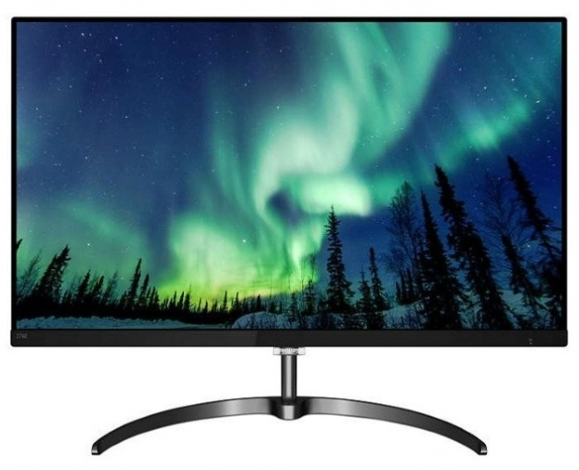
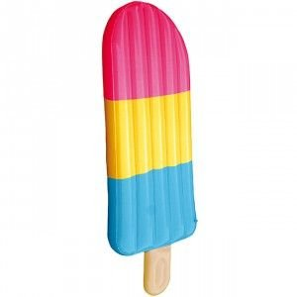
Загонетке
Има ме свака кућа, сваки дом.
Стаклено сам око на телевизору твом.
Лети се њиме сви радо сладе, али морају пазити да грло не прехладе.

Slide 3
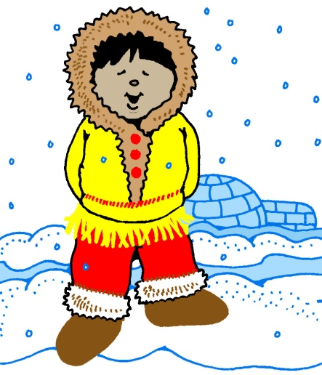
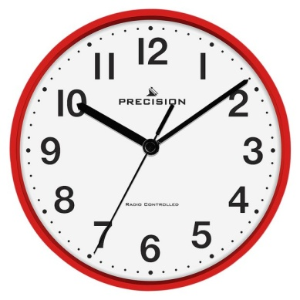
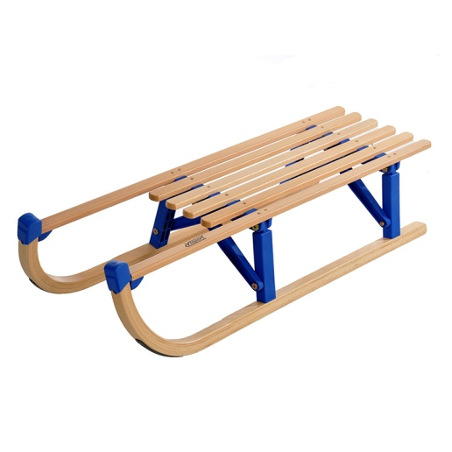
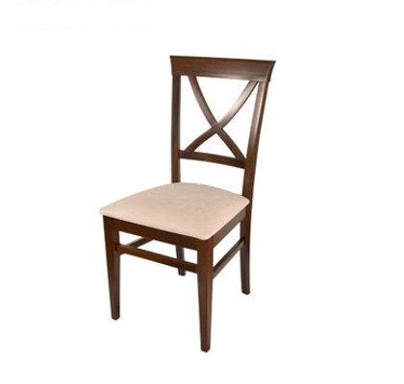
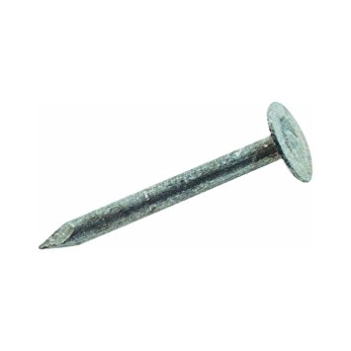
На слово, на слово

Slide 4
У средини

Slide 5
У средини

Slide 6
На крају

Slide 7
На крају

Slide 8
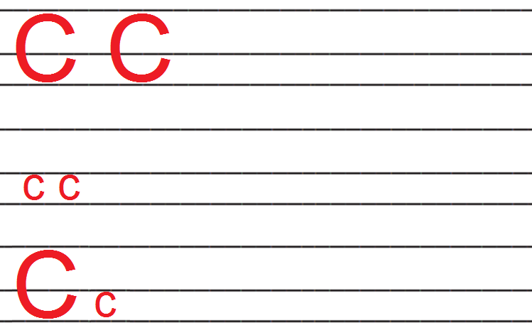
Писање слова С с

Slide 9
Писање слова Е е

Slide 10
Читамо и пишемо речи
тесто, смена, тесно, сто, сат, сметати, нестати, сено

Slide 11
Сима има сат.
Читамо и пишемо реченице
Нена меси тесто.
Нема места на стени.

